Slide 1
Гвозди б делать из этих людей, крепче не было б в мире гвоздей…
«Жизнь и творчество
донского художника
Юрия Васильевича Планидина»
Презентацию подготовила : Винницкая Светлана Ивановна учитель ИЗО высшей квалификационной категории
МБОУ «Школа №101» Ворошиловского района г. Ростова-на-Дону

Slide 2
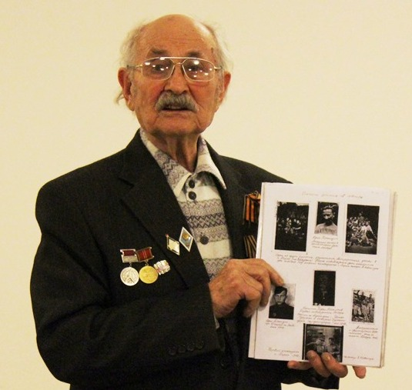
Юрий Васильевич Планидин -
Заслуженный учитель,
Заслуженный изобретатель Российской Федерации,
Новатор,
Художник,
Иллюстратор,
Член Ростовской ассоциации борцов антифашистского сопротивления,
Бывший узник концлагерей,
Активист Ростовской ассоциации борцов-антифашистов.
Отмечен наградами губернатора.

Slide 3
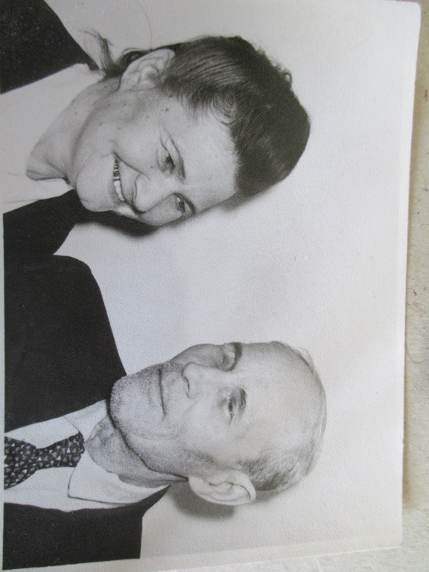
Юрий Васильевич родился 9 февраля 1930 года в г. Ростове-на-Дону.
До войны окончил 3 класса средней школы № 37.
12 летним мальчиком был угнан в плен в Германию.
Был дважды ранен.

Slide 4
Страшные пять цифр - 10401 – его порядковый номер – в одной из немецких «Фабрик смерти».

Slide 5
Юрий Планидин был освобожден из лагеря в городе Пирна, под Дрезденом.
Был зачислен в часть, которая вела бои на Эльбе.
Награжден медалью «За победу над Германией», затем юбилейными наградами, в том числе, медалью «За стойкость и верность Родине» и др.
В 1950-1954 гг. служил в Батайском летном училище, окончил Строительный техникум, Университет искусств, заочный Педагогический институт (художественно-графический факультет, окончил с отличием).
Педагогический стаж художника - 50 лет.

Slide 6
Проведенные в немецких лагерях с 1942 по 1945 год детство и отрочество нашли отражение в его творчестве
Художником написано более 200 полотен. Особое место в работах автора занимают те, в которых отражены нечеловеческие страдания узников в фашистских концлагерях смерти, это лица узников, детей и матерей, страдания, боль.
«Скажу прямо: смотреть в их глаза страшно — слишком силён эмоциональный заряд, вложенный в эти картины и бьющий наотмашь прямо по оголённым нервам», - пишет о своих впечатлениях Ольга Смысленко.

Slide 7
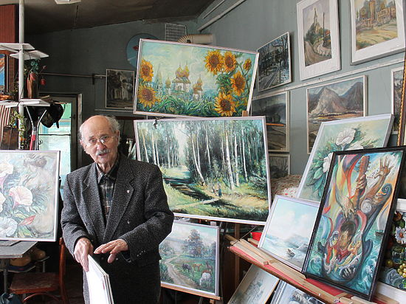
«В палитре Юрия Васильевича не так много красок: серая, белая и черная. Это цвета его детства, выпавшего на Великую Отечественную…
…Несмотря на преклонный возраст, на все ужасы военной поры, которые в раннем детстве довелось пережить художнику, писателю, педагогу, Ю. В. Планидину.
Он остается энергичным, «солнечным», радующимся каждому дню человеком.

Slide 8
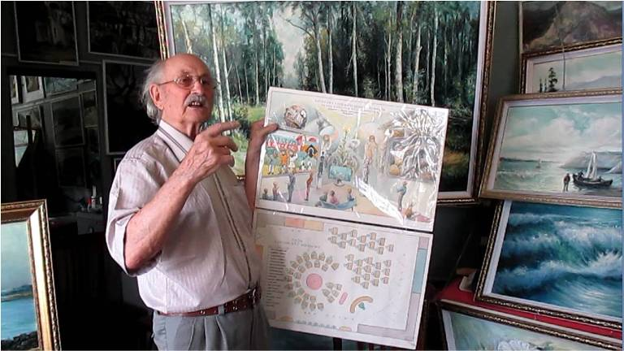
Выставки его картин не раз отмечались в России, за рубежом.
Сбылась давнишняя мечта художника о своем выставочном павильоне. Юрий Васильевич сам построил его у себя на подворье. Выставка уже работает. Экспозиции меняются, их пока девять, а всего собрано около 300 картин.
«Собрано» хоть и правильно произноситься, но не «аккуратное», не совсем уместно звучащие именно здесь это слово…
Написано, создано – и навсегда останутся в памяти.

Slide 9
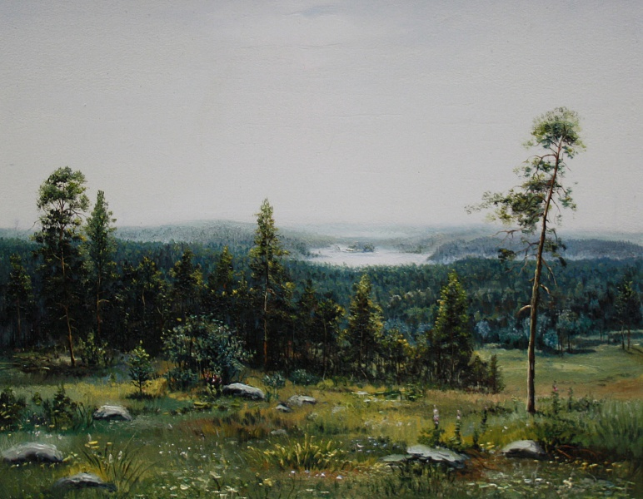

Slide 10
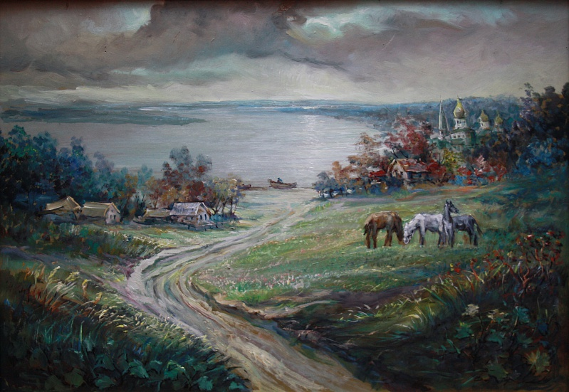

Slide 11
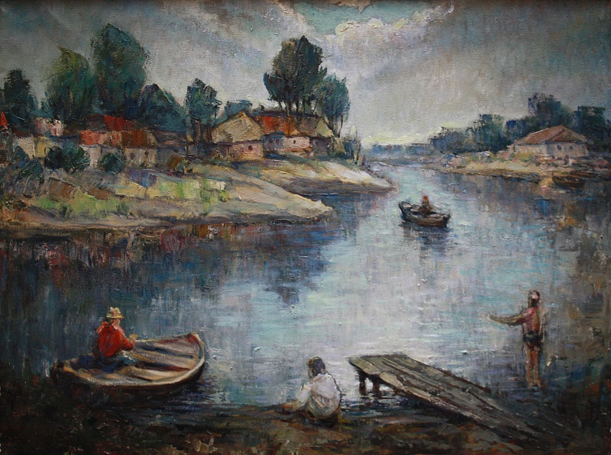

Slide 12
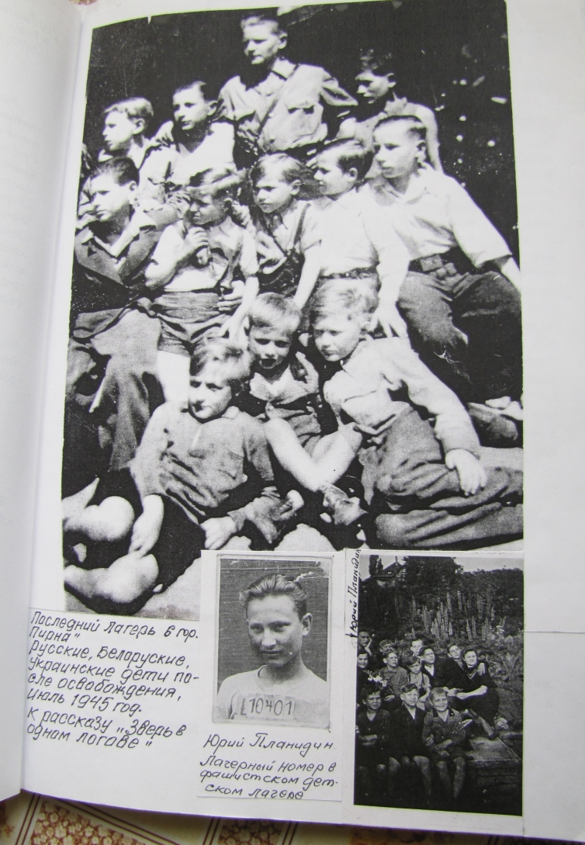
В 2009 году была издана книга Юрия Васильевича «Дети войны». В нее вошли рассказы военного периода.
«Дети войны» - нелегкое чтение.
Долг памяти заставляет рассказывать о том, что ему пришлось пережить, находясь в фашистских лагерях в малолетнем возрасте, где он пробыл 3 года.
На всех встречах его слушают, затаив дыханее, с чувством уважения и гордости.
Наш герой выжил, и поэтому на всю оставшуюся жизнь тема войны и патриотизма, человеческих страданий и подвигов, любви к своей малой родине и гордости за своих прославленных земляков стала главной в творчестве Юрия Васильевича.

Slide 13
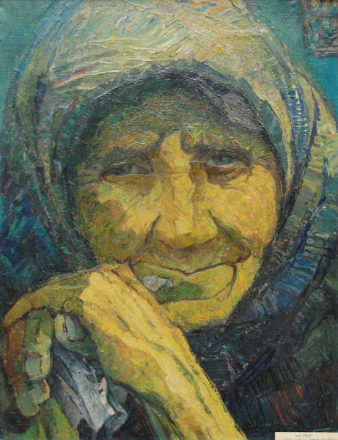
Каждая встреча с художником, писателем как заклинание – не забывать, не искажать, гордиться.
Выставки его картин не раз отмечались в России, за рубежом.
В 2009 году на всероссийском конкурсе народного творчества «Салют Победы» к 65-летию Победы 1941-1945 г.г. две его живописные работы заняли первое место - это картины «Мать» и «Красные и черные тюльпаны».

Slide 14
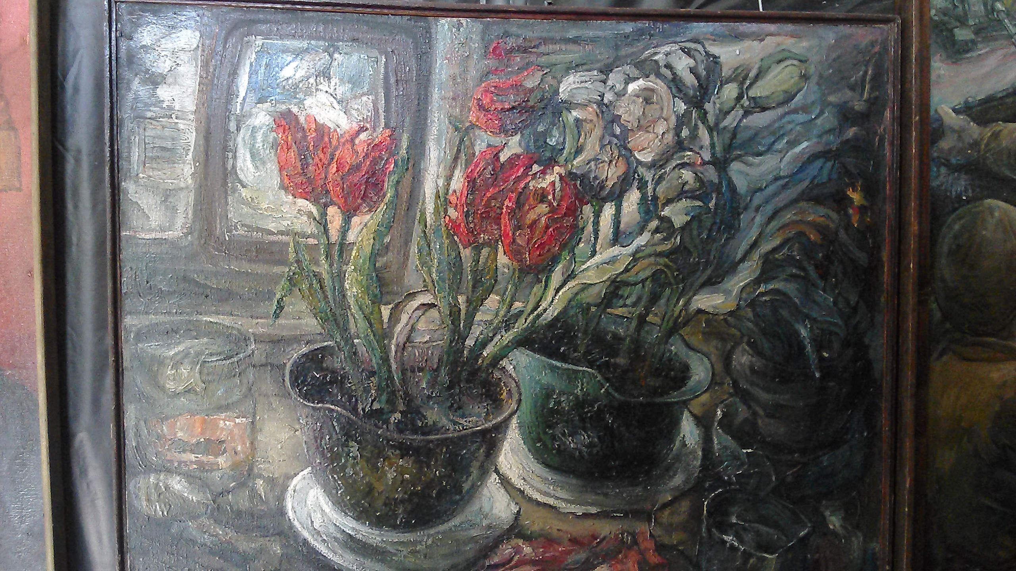

Slide 15
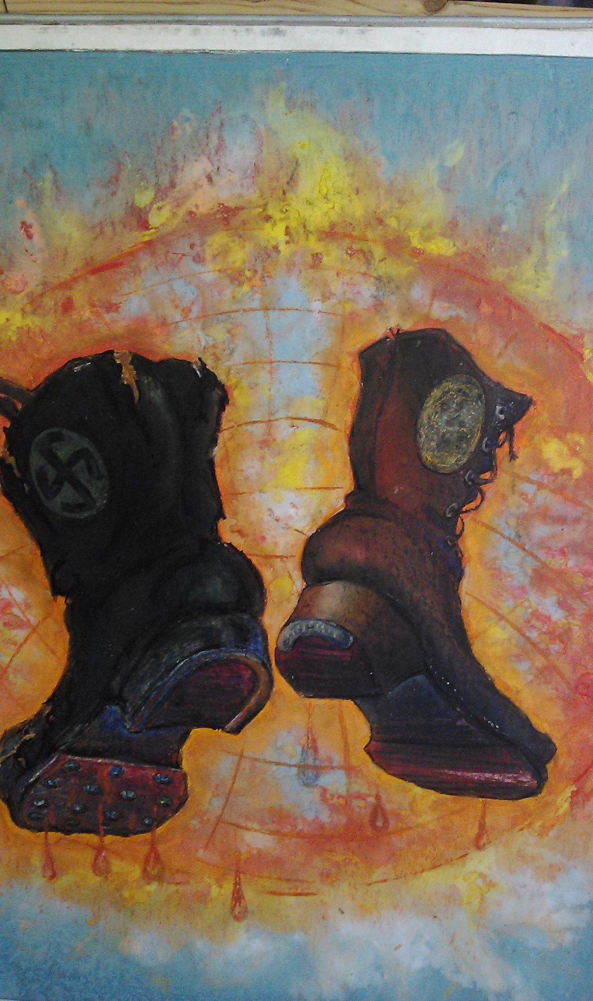

Slide 16
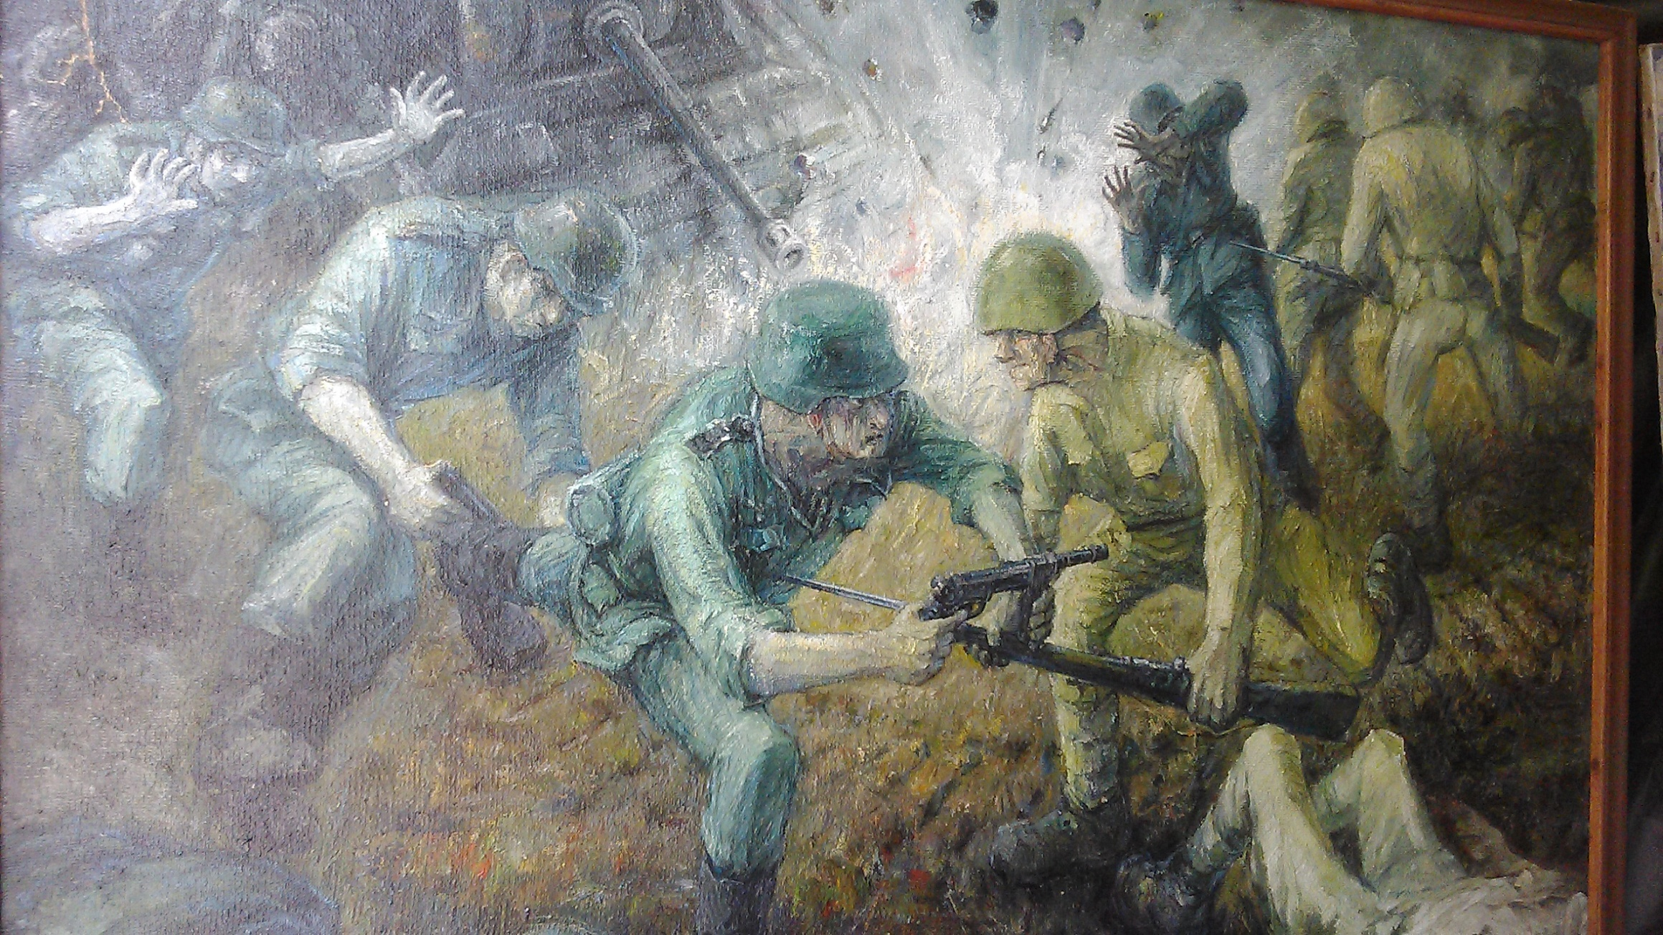

Slide 17
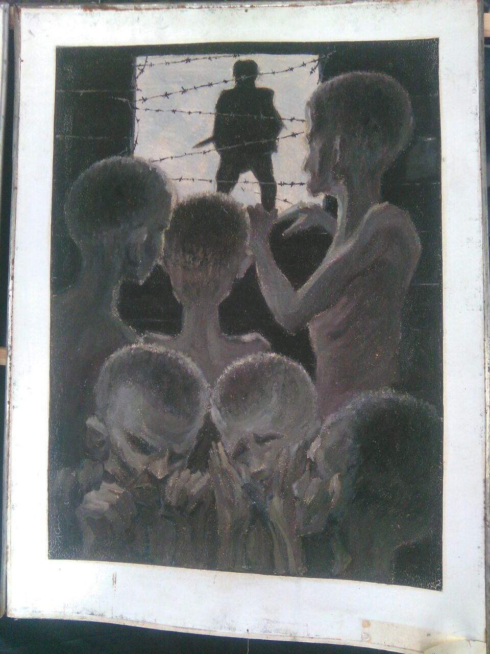
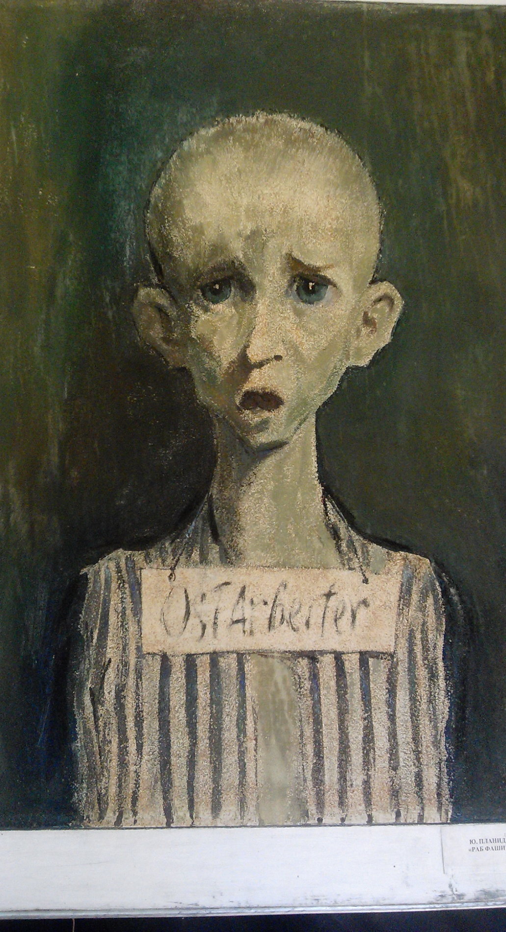

Slide 18
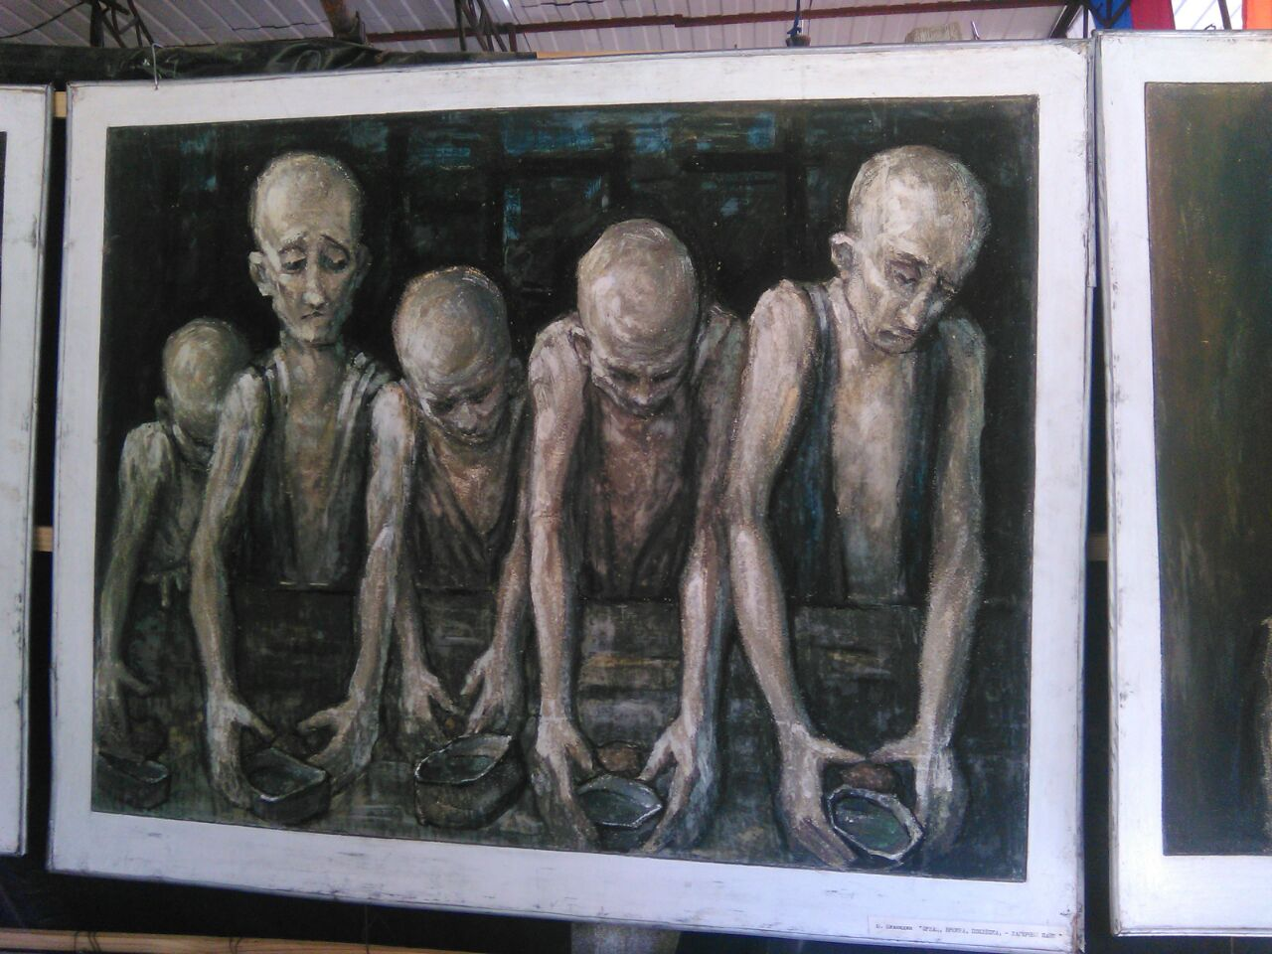

Slide 19
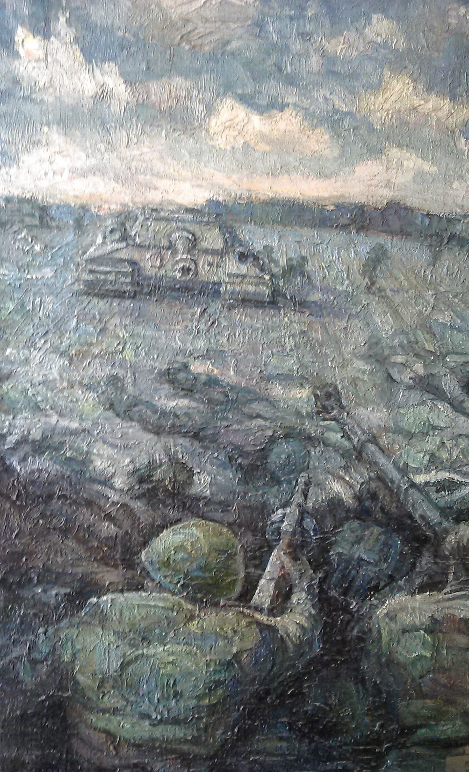
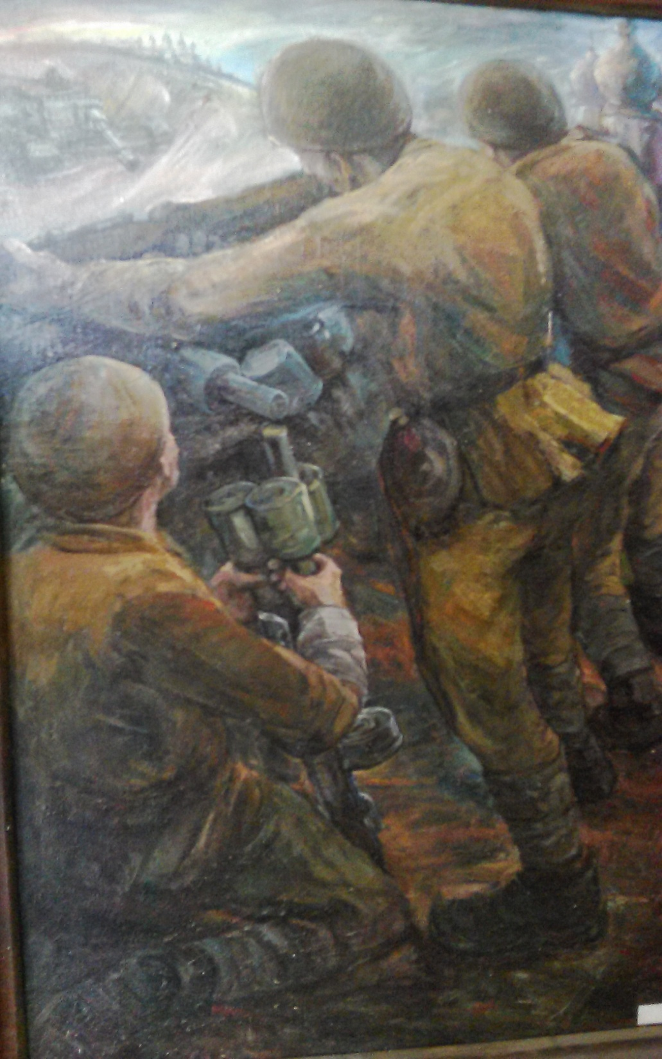

Slide 20
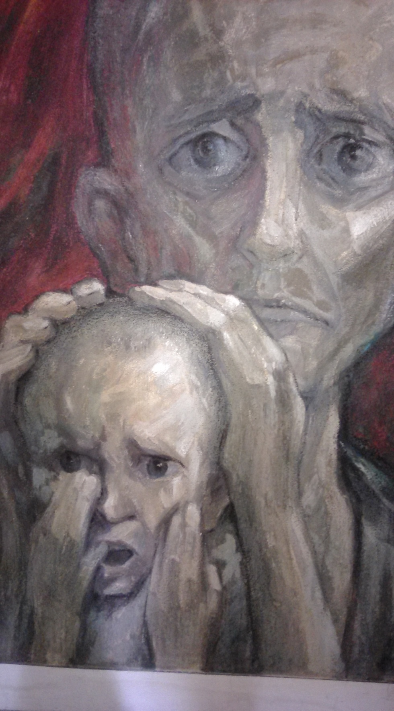
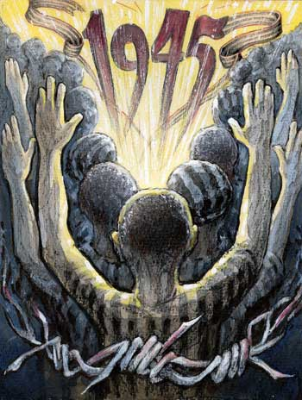

Slide 21
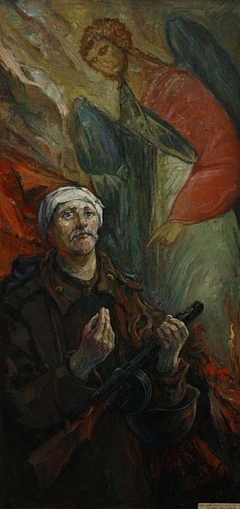
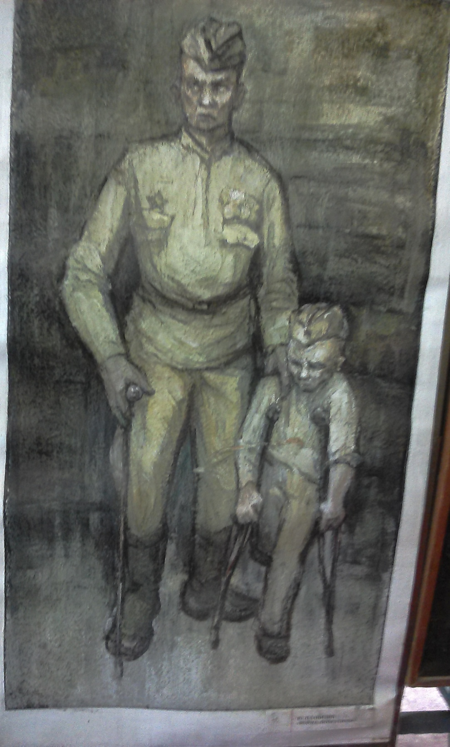

Slide 22
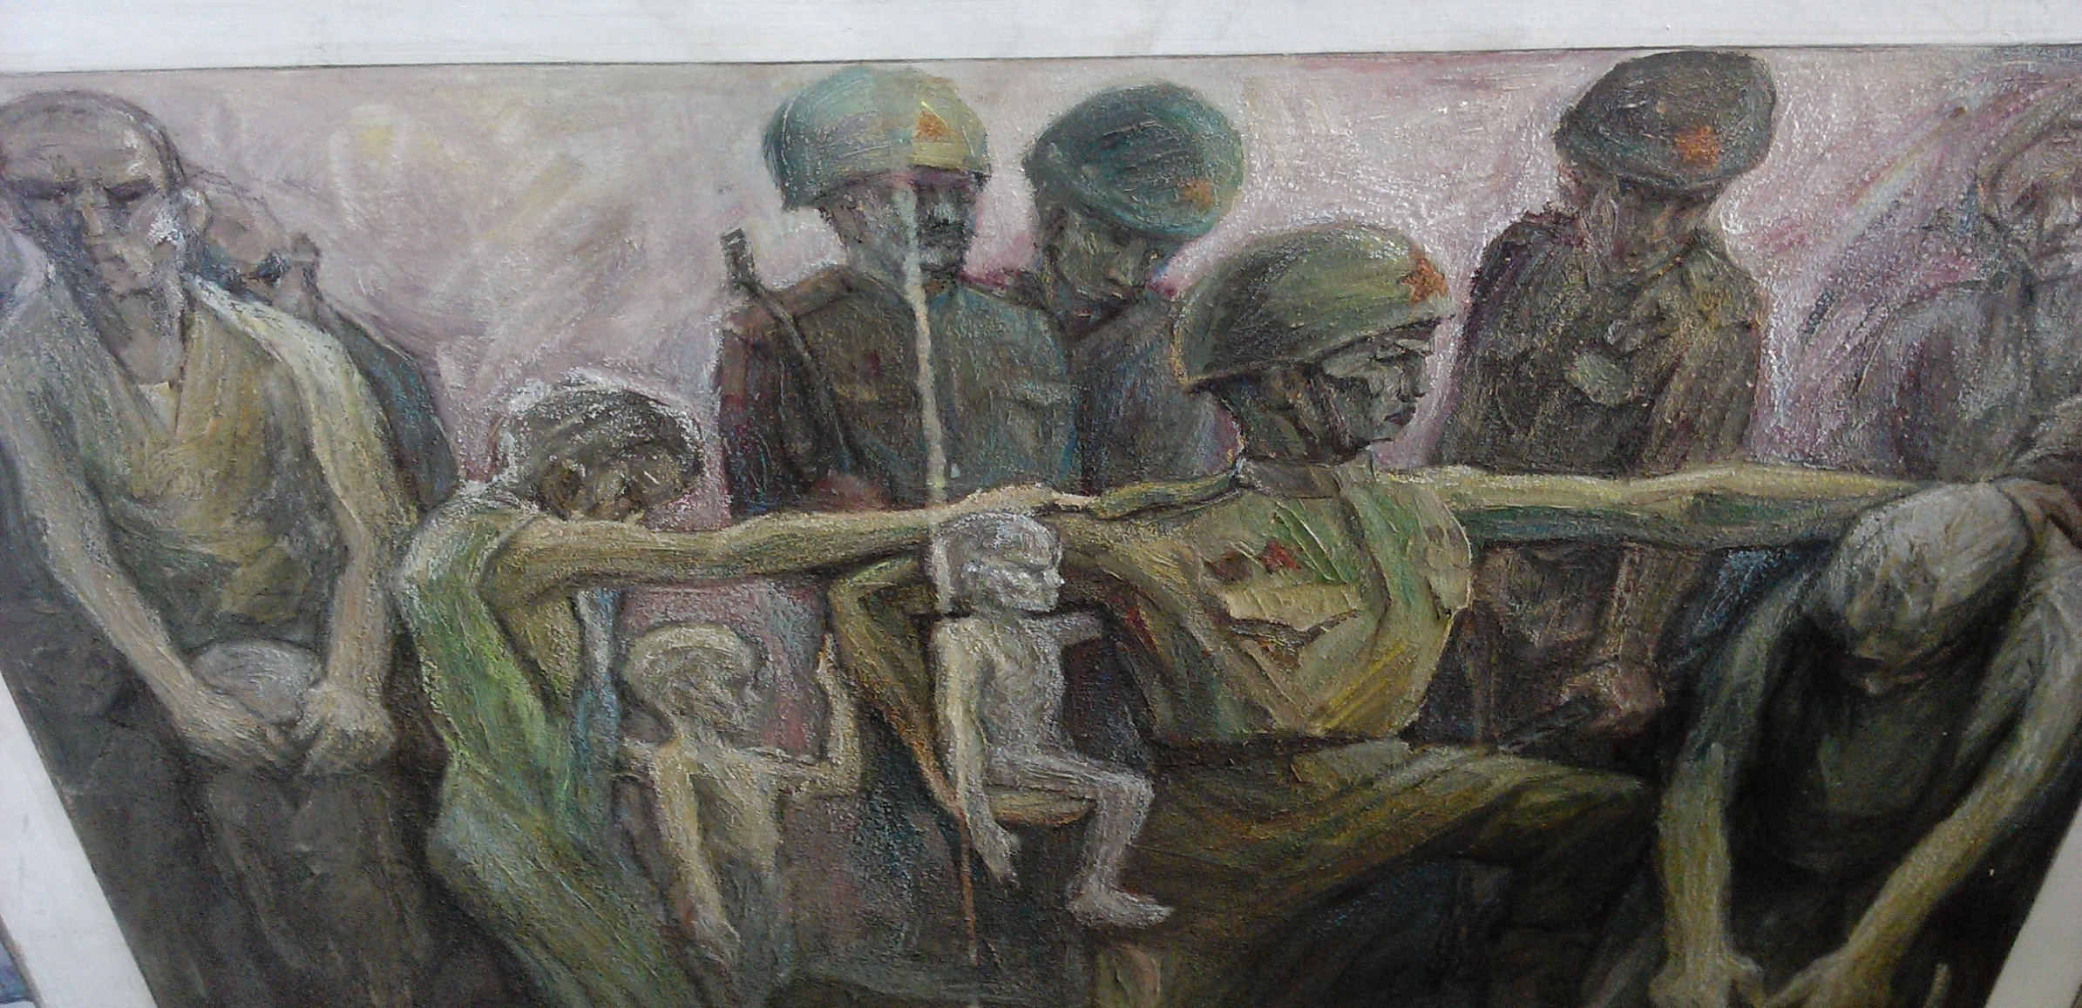

Slide 23
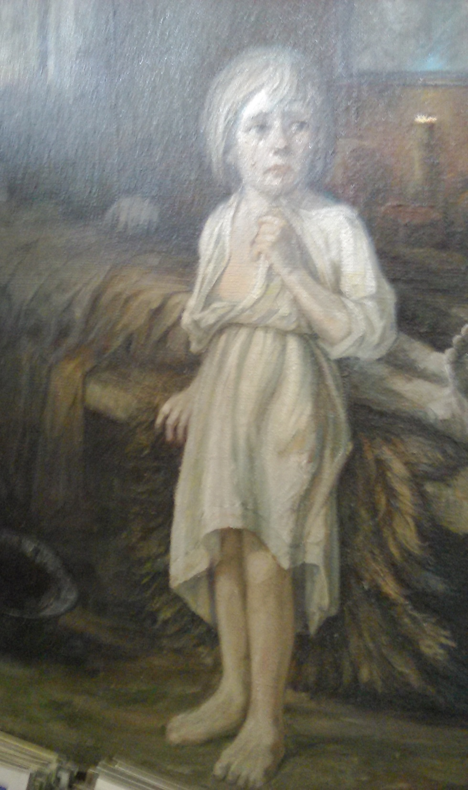
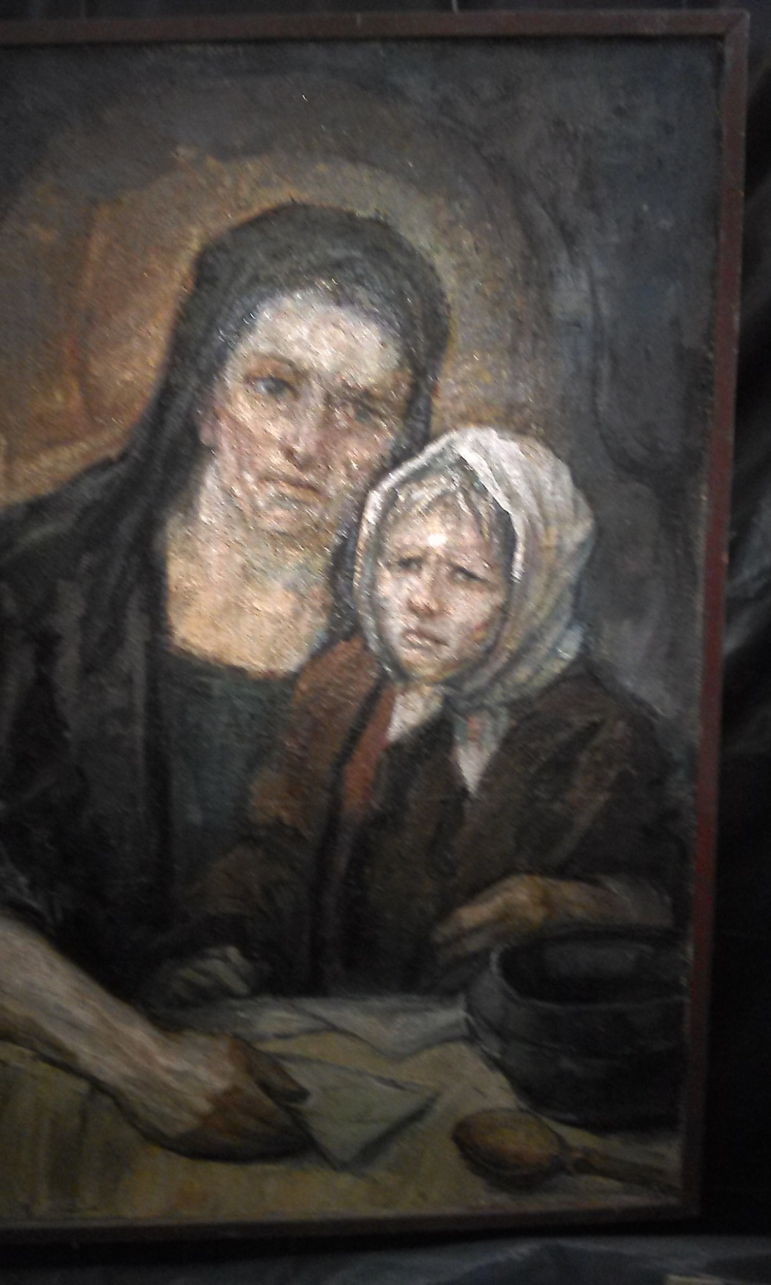

Slide 24
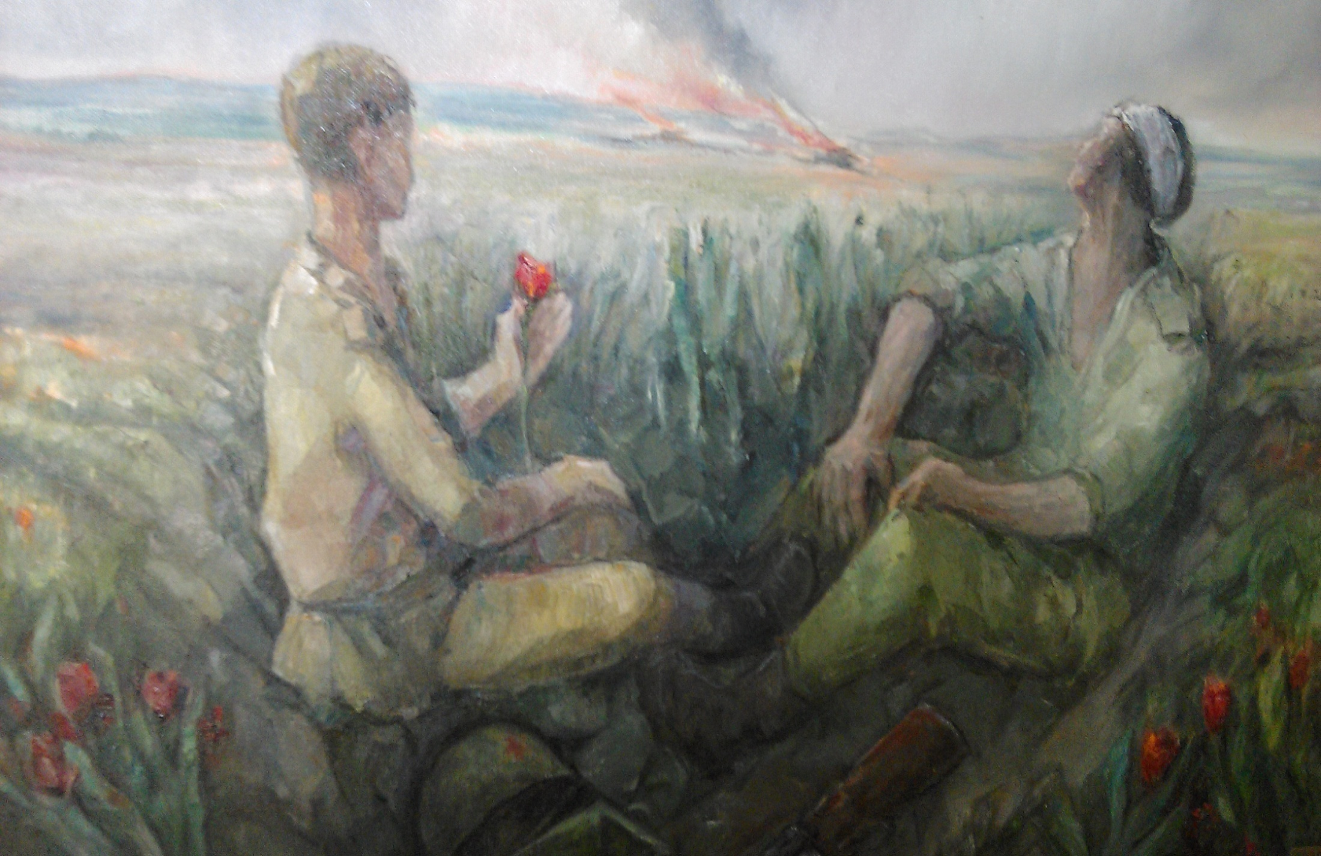

Slide 25
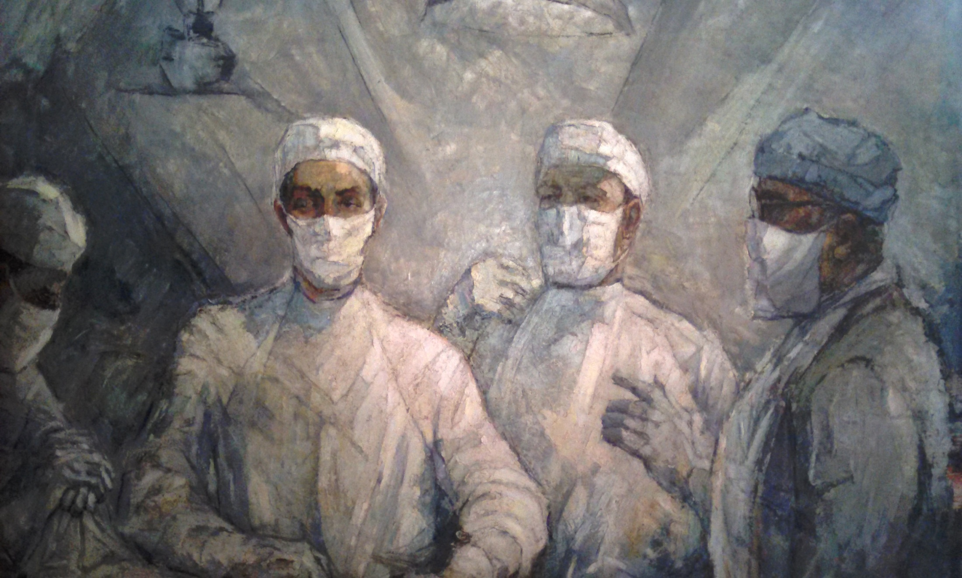

Slide 26
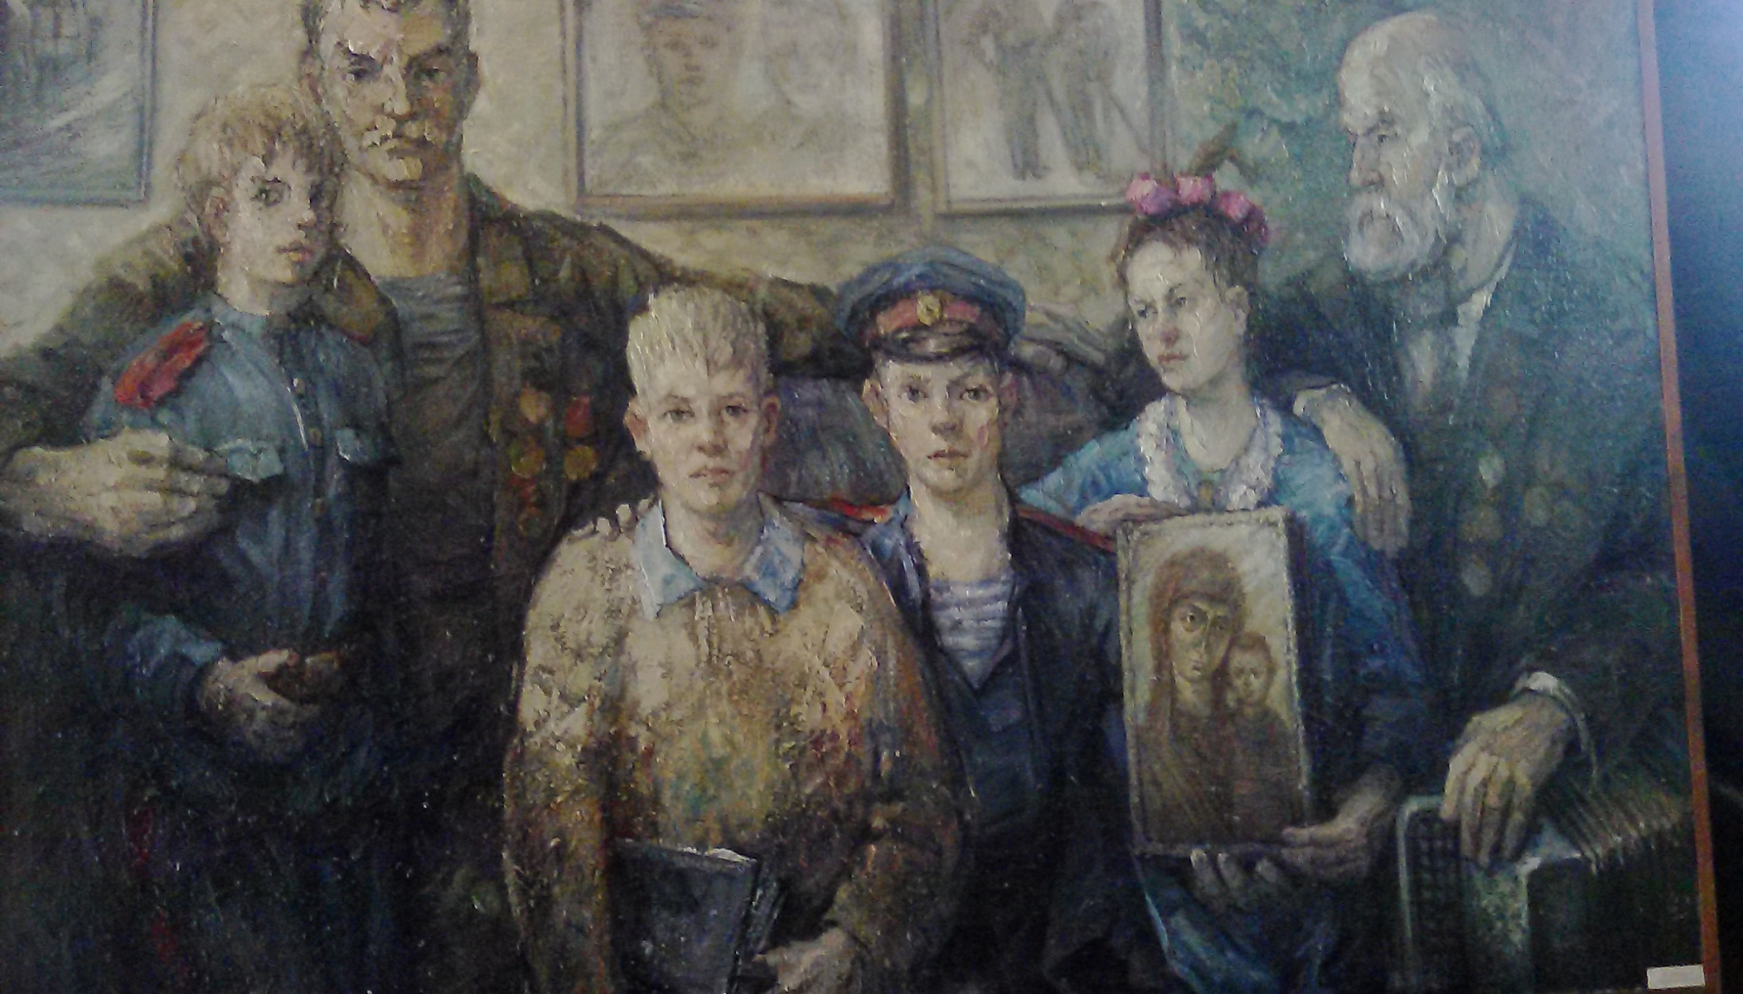

Slide 27
К обидам горьким собственной персоны
Не призывать участье добрых душ.
Жить, как живёшь, своей страдой бессонной,
Взялся за гуж - не говори: не дюж.
С тропы своей ни в чём не соступая,
Не отступая - быть самим собой.
Так со своей управиться судьбой,
Чтоб в ней себя нашла судьба любая
И чью-то душу отпустила боль.

